Slide 1

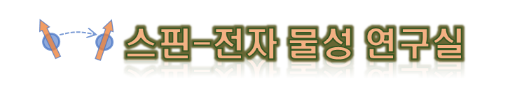
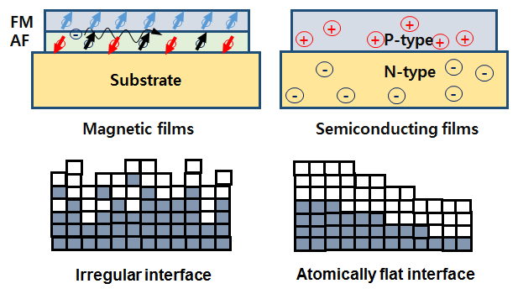
홈페이지 http://webbuild.knu.ac.kr/~jhdho
경북대학교 물리학과 미래융합과학관 209호

Slide 2
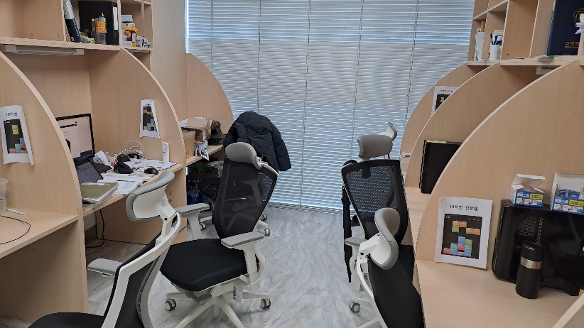
연구실 구성원
 | 지도교수 ; 도 중 회 (Dho, Joonghoe) e-mail : jhdho@knu.ac.kr Tel. : 82-53-950-7354 FAX : 82-53-952-1739 미래융합과학관 239호
대학원생
송OO | 석사과정(졸업예정)
학부생
박OO | 학부3학년 (2022.02~) | 김OO | 학부3학년 (2022.07~)
김OO | 학부3학년 (2022.08~) | 전OO | 학부3학년 (2022.09~)
학생방
214호 중앙

Slide 3
스핀-전자 물성 연구 주제
박막 물질 물리
- 산화물 또는 금속/합금 박막 (자성체성/유전체성/초전도성/반도체성)
- 금속-부도체 상전이, 구조적 상전이 등
2. 표면/경계면 특성
- AFM, MFM, SEM, TEM, 금속/반도체 접합, 금속/부도체/반도체 접합
3. 자성체 박막 소자 응용
- 자기 저항 소자, 자기 이방성, 교환 바이어스, 스핀 벨브 소자
4. 광 물성 측정
- 자기 광 커 효과(MOKE), 광기전력 효과, 광전도도, 광전하 주입
5. 자기공명 실험, 중성자 회절 실험

Slide 4
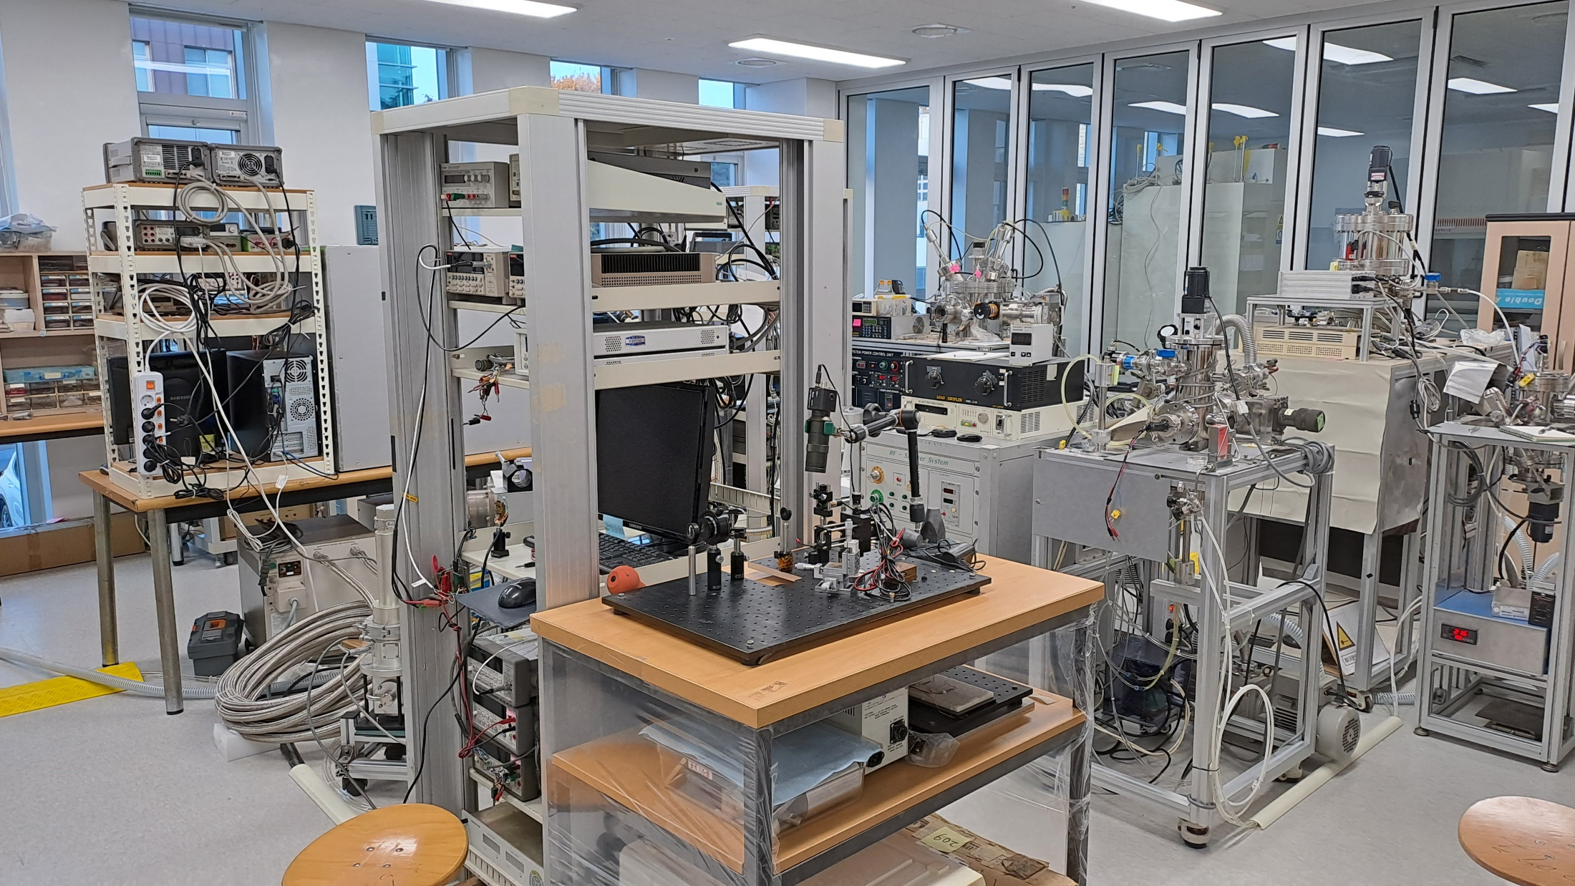
209호 실험실 장비 사진
MOKE
microscope
스퍼터링1,2
PLD1
PLD2
PLD&스퍼터링
전자석&
저온장치

Slide 5
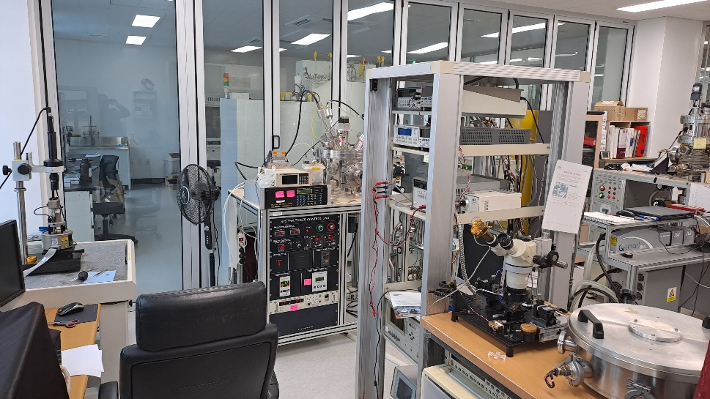
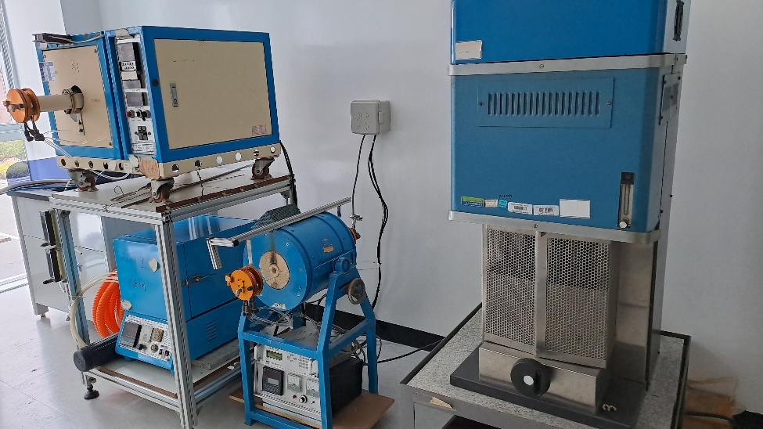
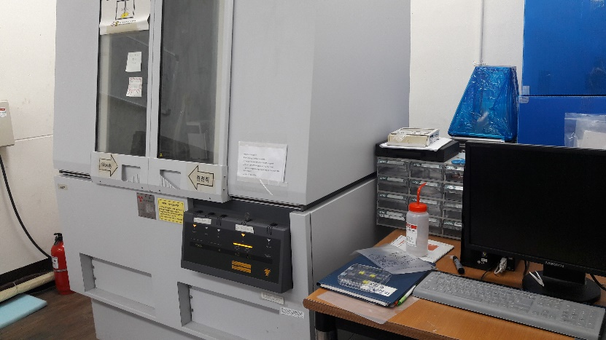
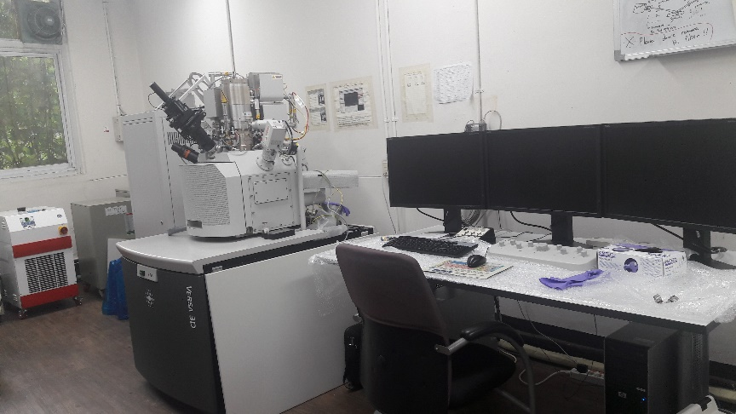
209호 & 208호 실험실 장비 사진
튜브퍼니스1
AFM
Nd:YAG
레이저
Probe station
튜브퍼니스2
MOKE
박스퍼니스1
박스퍼니스2
101호 고체공동실험실 장비 사진
전자현미경(미세구조관찰)
- EDX(성분분석), FIB(나노페터닝)
X-선 회절 장치(결정구조분석)

Slide 6
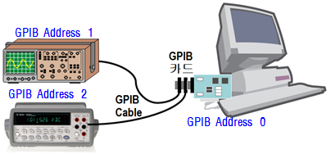
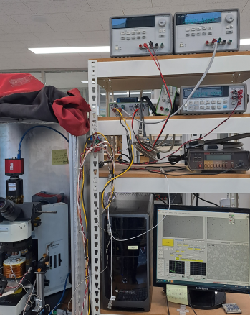
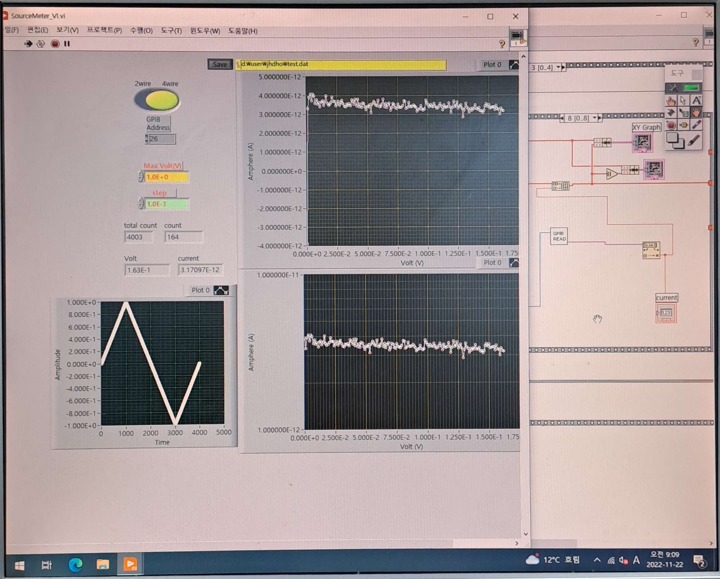
컴퓨터 인터페이스 & Labview 프로그래밍

Slide 7
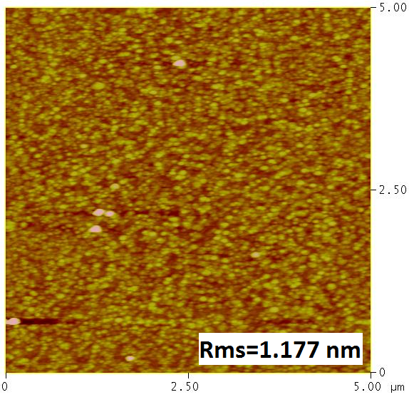
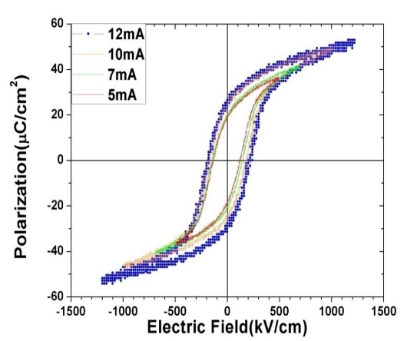
연구결과 예시
TEM
자기이방성 연구
AFM
XRD
금속-부도체 상전이
R(T)
M(H)
자기구역 관찰 (magnetic domain imaging)
MOKE
I(V)
광기전력 효과
강유전성
P(E)
금속/반도체, 금속/부도체/반체 접합 쇼트키 다이오드

Slide 8
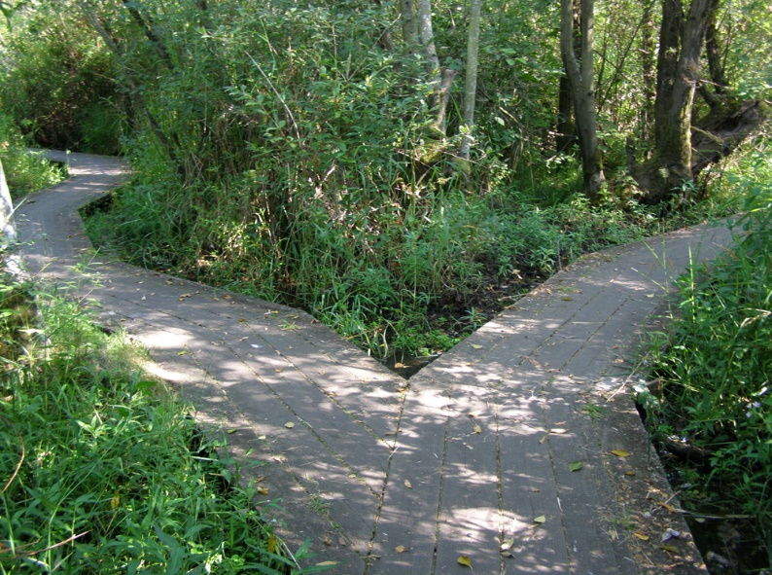
스핀-전자 물성 연구실(209호), 사무실 (239호)
Tel. 950-7354 e-mail : jhdho@knu.ac.kr
문의
언제든 방문을 환영합니다 !
홈페이지 http://webbuild.knu.ac.kr/~jhdho
가보지 않은 길 /로버트 프로스트
어느 숲에서 두 갈래 길 만나,
나는 덜 다닌 길을 갔었노라고
그래서 내 인생 온통 달라졌노라고

